Slide 1







Учебный курс
«Информирование различных целевых групп о результатах оценки учебных достижений школьников»
27-30 сентября 2011 года, г. Москва
Инструмент оценки информационно-коммуникационной компетентности выпускников основной школы
Тестирование компетентности в области использования информационно-коммуникационных (ИКТ) технологий с помощью тестовых заданий, основанных на реальных жизненных ситуациях
С.М.Авдеева

Slide 2
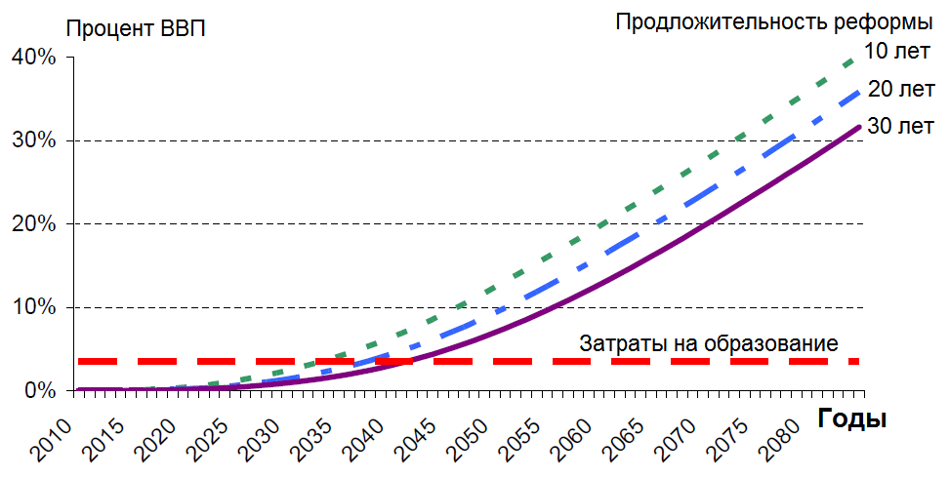
Рост образовательных результатов при инвестициях в образовательные результаты
Кривые возврата инвестиций в образование при росте его качества на 0.5 стандартного отклонения, которые получены экономистами Всемирного банка реконструкции и развития (World Bank Policy Research Working Paper 4122, February 2007).
Десятилетние вложения, приводящие в результате к заметному повышению уровня образовательных результатов школьников, дают надбавку к ВВП сопоставимую по объему с общими затратами на образование в стране

Slide 3
Содержание презентации
Оценка ИКТ- компетентности: цели, задачи, целевая аудитория
Методика тестирования ИКТ- компетентности
Спецификация теста
Разработка тестовых заданий: пример
Система автоматической обработки результатов тестирования
Анализ результатов тестирования

Slide 4
Образование в ХХI веке – образование в век изменений
Информатизация – процесс изменения содержания, методов и организационных форм учебной работы для подготовки будущих жителей информационного общества
Изменение педагогических практик
  Образовательные стандарты XXI века
  Образовательные результаты XXI века
  ИКТ насыщенная образовательная среда, проблема 1:1…
Опора на новые ресурсы
  Контентно насыщенная образовательная среда
  Цифровые учебно-методические материалы
  Нормативная база работы ОУ в ИКТ насыщенной образовательной среде

Slide 5
Почему образовательные результаты XXI века?
Какие навыки и характеристики приобретут большую значимость в ближайшие пять лет?
Критическое мышление | 78%
Информационные технологии | 77%
Здоровье и благополучие | 76%
Умение работать в команде | 74%
Умение решать проблемы | 74%
Самостоятельность | 58%
Notes:
5
5

Slide 6
Цели тестирования ИКТ-компетентности
Цель: обеспечить реалистичную и разностороннюю оценку ИКТ-компетентности с помощью тестовых заданий, основанных на реальных ситуациях
Тестирование призвано:
  стать важным инструментом для обсуждения и выработки образовательной политики в области формирования ИКТ-компетентности.
  обеспечить объективную оценку готовности выпускников школы жить и работать в информационном обществе.
  оценить, в какой мере существующее направление развития образования в стране обеспечивает внедрение ИКТ в учебный процесс образовательного учреждения.
Целевая аудитория: учащиеся при переходе из основной школы в старшую (9-классники)

Slide 7
Существующие тесты оценки ИКТ-компетентности (грамотности)
Тест | Особенности | Примечание
QCA Key Stage 3 ICT Test | знания, навыки и умение решать проблемы при использовании ИКТ, основан на сценарии, | формирующее оценивание? закрывается из-за низкой валидности
iCritical Thinking, (бывшее iSkills) | ИКТ грамотность студентов вузов, основана на сценариях | оценка результатов – IRT
ICT -Australian National Assessment Program – ICT Literacy | выборочное исследование, основано на сценариях, | оценка результатов – IRT
IC3 - Internet and Computing Core Certification - | понимание как работает компьютер, знание ключевых программ и работа с Интернетом
ILT - Information Literacy Test | когнитивный, в форме вопрос-ответ, т.е.не основан на сценарии | результаты только на групповом уровне
ICDL - International Computer Drivers License | технические знания | в формате вопрос-ответ на бумаге
SAILS - Standardized Assessment of information literacy skills | измеряет информационную грамотность ВНЕ среды ИКТ | форма вопрос-ответ на бумаге или через web- интерфейс
TRAILS- Tool for Real-time Assessment of Information Literacy Skills | измеряет информационную грамотность | в форме вопрос-ответ, отдельно по 5 категориям навыков
Notes:
Большая часть существующих тестов измеряет техническую грамотность и основаны на формате вопрос-ответ (не жизненные ситуации), для оценки результатов используют простые баллы или IRT статистику.
QCA Key Stage 3 ICT Test (британская национальная система тестирования ИКТ-грамотности, измеряет знания, навыки и умение решать проблемы при использовании ИКТ, основан на сценарии, формирующее оценивание, закрывается из-за низкой валидности)
iCritical Thinking, бывшее iSkills, ETS (измеряет ИКТ грамотность студентов вузов, основана на сценариях, оценка результатов – IRT)
Australian National Assessment Program – ICT Literacy (выборочное исследование, основано на сценариях, оценка результатов – IRT)
Internet and Computing Core Certification - IC3 (понимание как работает компьютер, знание ключевых программ и работа с Интернетом)
Information Literacy Test (когнитивный, в форме вопрос-ответ, т.е.не основан на сценарии, результаты только на групповом уровне)
International Computer Drivers License (измеряет технические знания, в формате вопрос-ответ на бумаге
Standardized Assessment of information literacy skills – SAILS (измеряет информационную грамотность ВНЕ среды ИКТ, форма вопрос-ответ на бумаге или через web- интерфейс)
TRAILS: Tool for Real-time Assessment of Information Literacy Skills (измеряет информационную грамотность, в форме вопрос-ответ, отдельно по 5 категориям навыков)

Slide 8
Существующие тесты оценки ИКТ-компетентности (грамотности)
Большая часть существующих тестов измеряет техническую грамотность и основаны на формате вопрос-ответ (не жизненные ситуации), для оценки результатов используют простые баллы или IRT статистику.
QCA Key Stage 3 ICT Test (британская национальная система тестирования ИКТ-грамотности, измеряет знания, навыки и умение решать проблемы при использовании ИКТ, основан на сценарии, формирующее оценивание, закрывается из-за низкой валидности)
iCritical Thinking, бывшее iSkills, ETS (измеряет ИКТ грамотность студентов вузов, основана на сценариях, оценка результатов – IRT)
Australian National Assessment Program – ICT Literacy (выборочное исследование, основано на сценариях, оценка результатов – IRT)
Internet and Computing Core Certification - IC3 (понимание как работает компьютер, знание ключевых программ и работа с Интернетом)
Information Literacy Test (когнитивный, в форме вопрос-ответ, т.е.не основан на сценарии, результаты только на групповом уровне)
International Computer Drivers License (измеряет технические знания, в формате вопрос-ответ на бумаге
Standardized Assessment of information literacy skills – SAILS (измеряет информационную грамотность ВНЕ среды ИКТ, форма вопрос-ответ на бумаге или через web- интерфейс)
TRAILS: Tool for Real-time Assessment of Information Literacy Skills (измеряет информационную грамотность, в форме вопрос-ответ, отдельно по 5 категориям навыков)
Notes:
Большая часть существующих тестов измеряет техническую грамотность и основаны на формате вопрос-ответ (не жизненные ситуации), для оценки результатов используют простые баллы или IRT статистику.
QCA Key Stage 3 ICT Test (британская национальная система тестирования ИКТ-грамотности, измеряет знания, навыки и умение решать проблемы при использовании ИКТ, основан на сценарии, формирующее оценивание, закрывается из-за низкой валидности)
iCritical Thinking, бывшее iSkills, ETS (измеряет ИКТ грамотность студентов вузов, основана на сценариях, оценка результатов – IRT)
Australian National Assessment Program – ICT Literacy (выборочное исследование, основано на сценариях, оценка результатов – IRT)
Internet and Computing Core Certification - IC3 (понимание как работает компьютер, знание ключевых программ и работа с Интернетом)
Information Literacy Test (когнитивный, в форме вопрос-ответ, т.е.не основан на сценарии, результаты только на групповом уровне)
International Computer Drivers License (измеряет технические знания, в формате вопрос-ответ на бумаге
Standardized Assessment of information literacy skills – SAILS (измеряет информационную грамотность ВНЕ среды ИКТ, форма вопрос-ответ на бумаге или через web- интерфейс)
TRAILS: Tool for Real-time Assessment of Information Literacy Skills (измеряет информационную грамотность, в форме вопрос-ответ, отдельно по 5 категориям навыков)

Slide 9
Преимущества данной системы тестирования
Интерактивность, автоматизированный характер процесса тестирования и оценки его результатов
Использование ситуаций из реальной жизни при разработке сценария для тестовых заданий
Акцент на оценке НЕ уровня сформированных технологических навыков и навыков владения учащимися определенным программным продуктом или техническими возможностями компьютера, но СПОСОБНОСТИ оперировать информацией, решать практические задачи, используя ИКТ, мыслить и работать в «цифровом» мире
Обязательно условие: соблюдение этических и правовых норм при использовании цифровых технологий и инструментов/средств коммуникации. Это важно для формирования социально-ответственной личности
Автоматическая обработка результатов тестирования, основанная на использовании сетей Байеса
Notes:
Для оценки результативности проекта разрабатывается специализированный инструмент, который позволяет

Slide 10
ИКТ- компетентность: определение и составляющие

Slide 11
Что такое ИКТ-компетентность
ИКТ- компетентность – это способность использовать цифровые технологии, инструменты коммуникации и/или сети для получения доступа, управления, интеграции, оценивания, создания и передачи информации с соблюдением этических и правовых норм для того, чтобы функционировать в обществе, основанном на знании/чтобы успешно жить и трудиться в условиях современного информационного общества .

Slide 12
Составляющие ИКТ-компетентности
Определение
Доступ
ИКТ-
компетентность
Управление
Интеграция
Оценка
На основании определения American Library Association
Создание
Передача
Notes:
Для пояснения введенного понятия приведем примеры заданий, проверяющих навыки и когнитивные деятельности, составляющие ИК компетентность
Доступ — найти и открыть соответствующее сообщение электронной почты в ящике входящих писем;
Управление — найти и организовать соответствующую информацию из писем электронной почты;
Интеграция — проанализировать преимущества рекомендуемых чистящих средств для выведения пятен;
Оценка — принять решение, какое средство для выведения пятен целесообразно заказать через Интернет–магазин, основываясь на информации сайтов продавцов соответствующих товаров;
Создание — представить свои рекомендации по решению некоторого вопроса в формате письма электронной почты.
Сценарий каждого задания будет приближен к реальной жизни. Например: Используя программу поиска найти сайты со статьями о болезнях сердца (задание на оценивание умения «доступ») или В каждой из найденных статей найти информацию по вариантам лечения (задание на оценивание умения «интеграция»). Если задание связано с каким-либо школьным предметом, то его содержание не выходит за рамки стандарта обучения по данному предмету. Попутно отметим, что в группу по разработке заданий входят учителя информатики, русского
3) Для выполнения заданий теста разрабатывается специальная тестирующая среда, включающая имитацию программы поиска в Интернете, почтовой программы, текстового и графического редактор и т.д. Это делается для того, чтобы уравнять условия выполнения теста учащимися (ранее полученные навыки работы с каким-либо программным средством не дадут большого преимущества перед теми ребятами, которые по объективным причинам таких навыков в школе приобрести не смогли).

Slide 13
Составляющие ИКТ-компетентности
Определение: умение сформулировать запрос таким образом, чтобы он способствовал поиску информации
Доступ: умение/способность найти и собрать (retrieve – восстанавливать, исправлять) информацию из различных источников
Управление: умение применить существующую организационную или классификационную схемы (для структурирования, размещения/сохранения информации и быстрого ее поиска в дальнейшем)
Интеграция: умение интерпретировать и представлять/осмыслять (representing) информацию - вычленять самое главное, сравнивать или противопоставлять информацию, полученную из нескольких источников
Оценка: умение составить мнение о качестве, нужности/релевантности, полезности или эффективности информации
Создание: умение создавать или адаптировать информацию с учетом конкретной потребности/задачи, выражать главную мысль и приводить информацию, подтверждающую ее
Передача: умение адаптировать информацию для конкретной аудитории
Notes:
13

Slide 14
Спецификация теста
Тест состоит из 16 заданий, основанных на решении РЕАЛЬНЫХ ЖИЗНЕННЫХ СИТУАЦИЙ (учебных, социо-культурных и др.), с которыми человек сталкивается в течение всей жизни (7 ИКТ-компетенций)
При выполнении заданий от участника тестирования потребуется:
  осуществлять поиск
  проводить различные действия с данными и передавать их
  отбирать и анализировать информацию
  создавать или выбирать презентационные материалы для конкретной целевой аудитории
  принимать решения о правомерности и этичности использовании полученной информации.

Slide 15
Тест включает задания разные по степени СЛОЖНОСТИ и ПРОДОЛОЖИТЕЛЬНОСТИ выполнения
Тест состоит из 16 заданий, разных по степени сложности и продолжительности выполнения.
Общая продолжительность тестирования - не более 2-х академических часов
Уровень сложности задания | Количество заданий | Ожидаемое время выполнения задания
Простое (оценка 1-й компетентности) | 13 | 3 - 4
Средней сложности (оценка 2-3 компетентностей) | 2 | 10 -15
Сложное (оценка 4-5 компетентностей) | 1 | 20 - 30

Slide 16
При выполнении теста используются различные ИНСТРУМЕНТЫ
 | Определение | Доступ | Управление | Интеграция | Оценка | Создание | Передача
Текстовый редактор
Электронная почта
Электронные таблицы
Базы данных
Интернет
Другие
Задание 3
Задание 2
Задание 1

Slide 17
Тест, построенный на системе доказательств
Концептуальные подходы к разработке инструмента оценки ИКТ-компетентности

Slide 18
Компетенции и как их можно измерить
Тест, построенный на системе доказательств
Компетенция/Компетентность – это то, что мы хотим измерить
Измеряемое доказательство – как обнаружить и интерпретировать то, что позволяет измерить впрямую не измеряемые навыки/как получить измеряемое доказательство впрямую не измеряемых компетентностей
Notes:
Now discuss proficiency model

Slide 19
Тест, построенный на системе доказательств
Концептуальные подходы к разработке инструмента оценки ИКТ-компетентности
Что мы измеряем?
  Уровень ИКТ- компетентности (7 ИКТ- компетенций)
Как мы можем оценить уровень ИКТ-компетентности? Как мы можем обнаружить/судить об…
  Через систему измеряемых доказательств
Как мы измеряем уровень ИКТ-компетентности?
  Через систему тестовых заданий

Slide 20
Пример тестового задания
Задание «Работа с почтовым ящиком/ электронной почтой»
Данное задание измеряет/определяет уровень компетенции «Управление информацией» с помощью реальной жизненной ситуации:
  необходимо разобрать/рассортировать электронные письма, накопившиеся в большом количестве в почтовом ящике за время каникул.

Slide 21
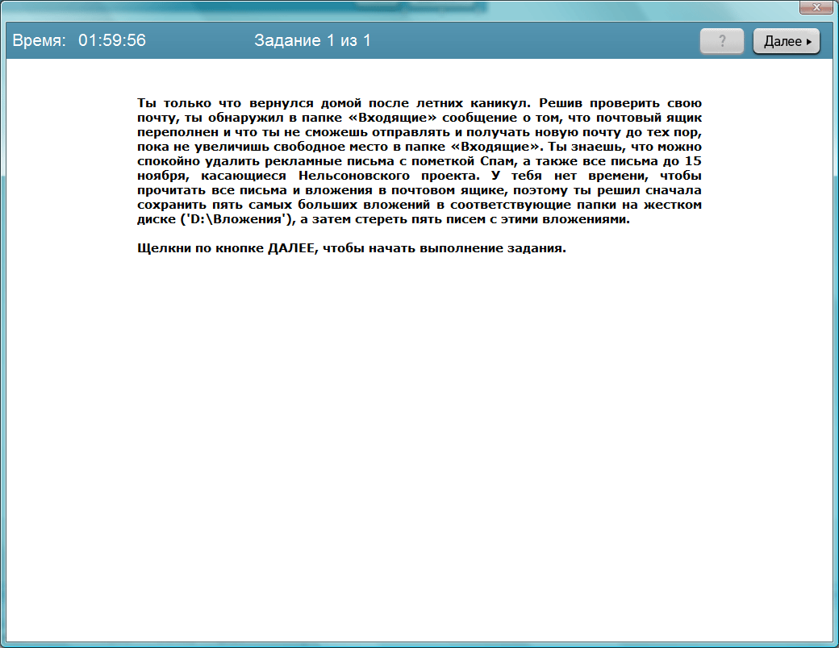
Шаг 1. Ситуация

Slide 22
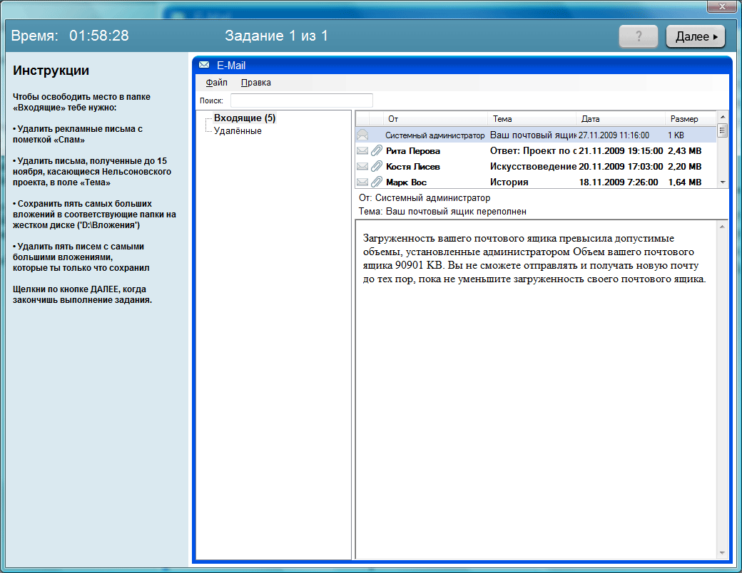
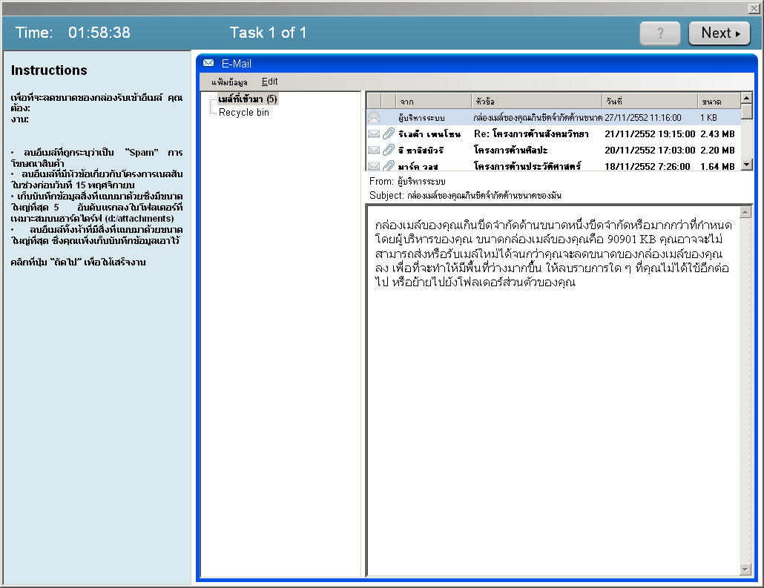
Шаг 2. Интерфейс приложения
Notes:
Some interface elements are not translated YET. We are here for that.

Slide 23
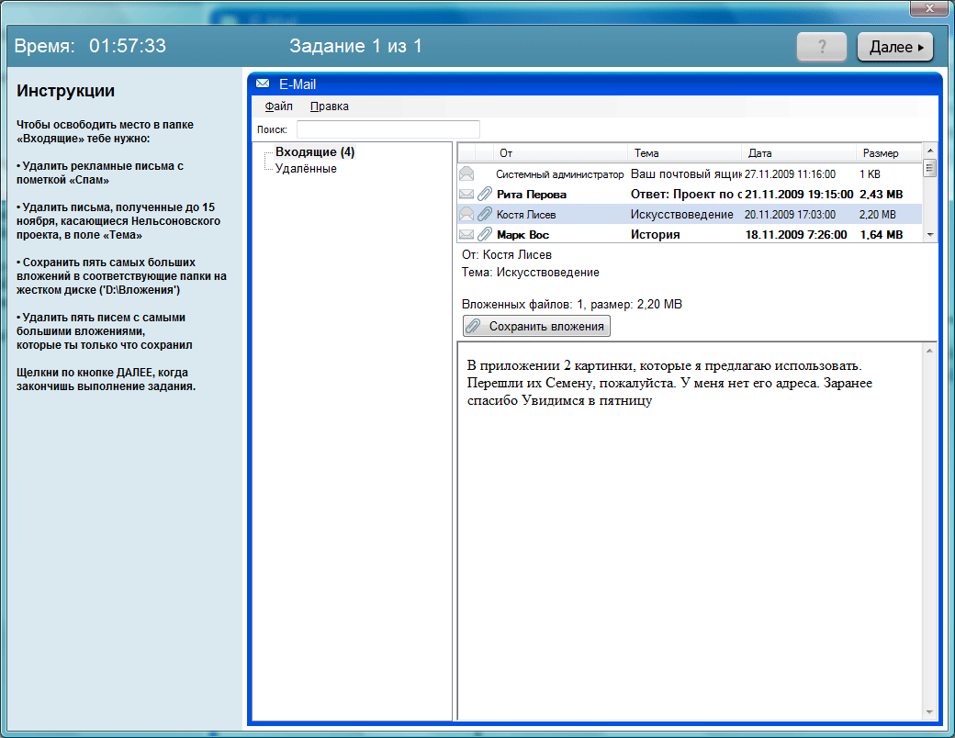
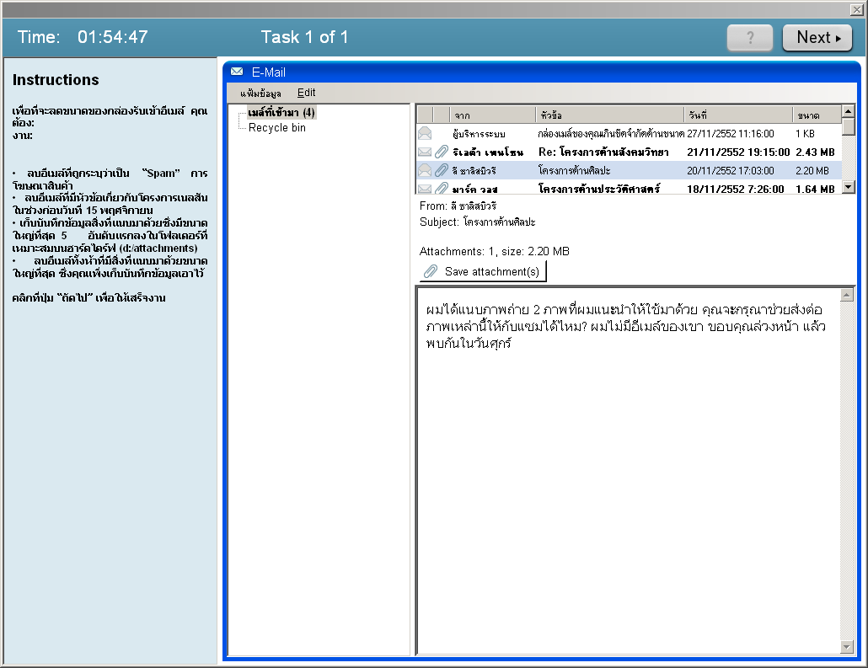
Шаг 3. Инструкция по выполнению задания

Slide 24
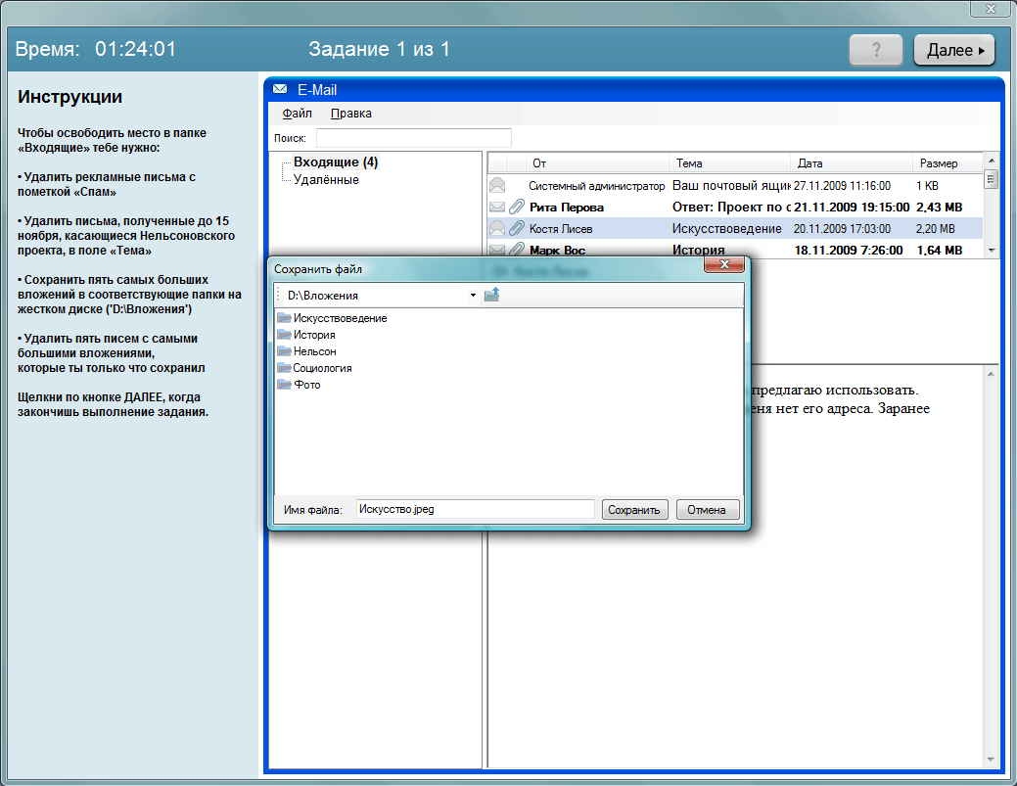
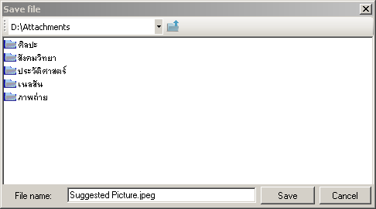
Шаг 4. Выполнение задания

Slide 25
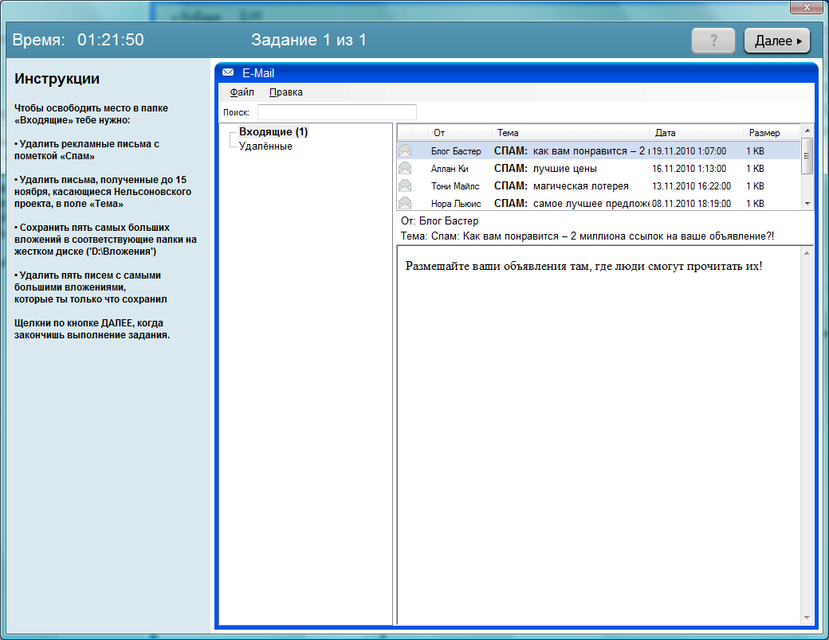
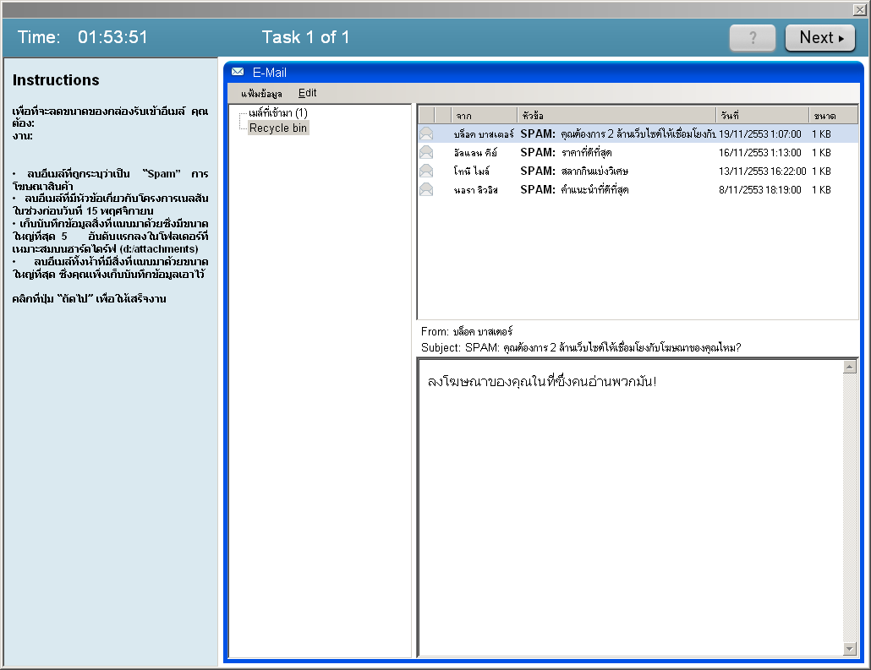
Шаг 5. Завершение задания

Slide 26
Тестовое задание – обработка результатов
«Работа с почтовым ящиком»: автоматическая обработка результатов тестирования
Измеряемая компетенция:
  УПРАВЛЕНИЕ
Наблюдаемые признаки/Измеряемые переменные, по которым можно судить о наличии данной компетенции (Observables):
  Точность в управлении информацией
  Сохранение информации для того, чтобы ее не потерять
  Сохранение информации для того, чтобы в дальнейшем ее легко и быстро можно было найти.
Как измерить 1-й наблюдаемый признак/ переменную №1:
  Если участник тестирования сохранил все нужные письма и удалил все остальные (ненужные), то он достигает уровня «ВЫСОКИЙ» по 1-ому наблюдаемому признаку;
  Если задание выполнено на 80-99%, то участник тестирования достигает уровня «СРЕДНИЙ» по данному признаку.
  Если менее 80% писем рассортированы/обработаны правильно, то уровень «НИЗКИЙ».

Slide 27
Наблюдаемые признаки/Измеряемые переменные (Observables)
Наблюдаемые признаки /Измеряемые переменные (Observables) | Уровень
Точность в управлении информацией | Высокий: удалено 10 ненужных писем (4 письма с пометкой «СПАМ» и 1 письмо с пометкой Nelson, 5 больших по объему писем) и не удалены (оставлены) 3 нужных письма. Средний: Работа выполнена на 80%/Обработано 80% писем Низкий: Работа выполнена менее чем на 80%
Сохранение информации для того, чтобы ее не потерять | Высокий: сохранены все электронные письма, которые необходимо сохранить. Средний: сохранено 80% электронных писем, которые необходимо сохранить. Низкий: сохранено менее 80% электронных писем, которые необходимо сохранить.
Сохранение информации для того, чтобы в дальнейшем ее можно было легко и быстро найти | Высокий: сохранены 5 файлов в соответствующие папки Средний: сохранены 4 файла в соответствующие папки Низкий: сохранено менее 4 файлов в соответствующие папки

Slide 28
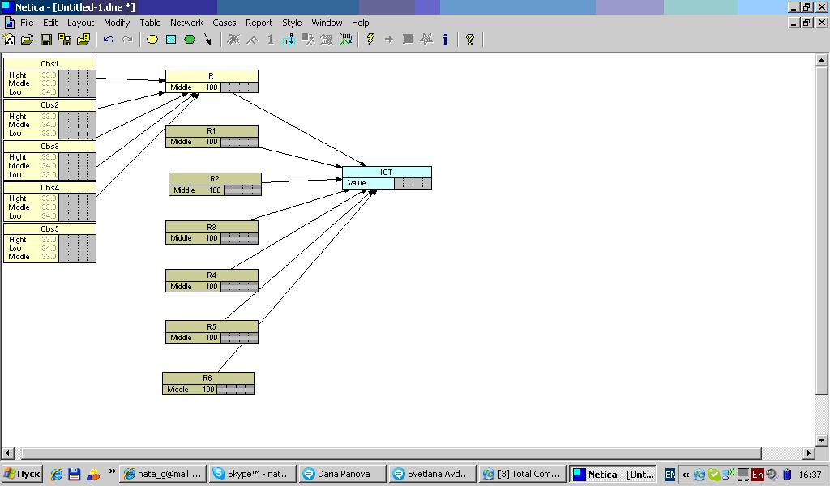
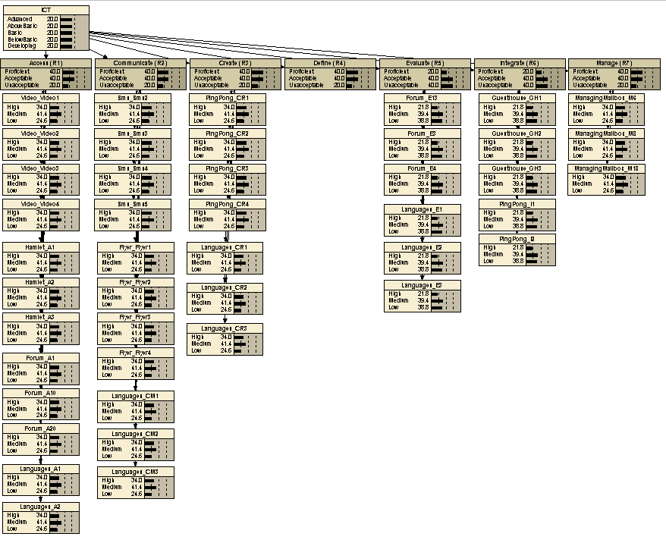
Автоматическая обработка результатов тестирования: сети Байеса

Slide 29
Профили, необходимые для классификации компетенций
 | ACCESS | MANAGE | COMMUNICATION | CREATE | DEFINE | INTEGRATE | EVALUATE
ADVANCED | H | H | H | H | H | H | H
ABOVE BASIC | H | H | H | H | H | M | M
BASIC | M | M | M | M | M | M | M
BELOW BASIC | M | M | M | M | M | L | L
DEVELOPING | L | L | L | L | L | L | L

Slide 30
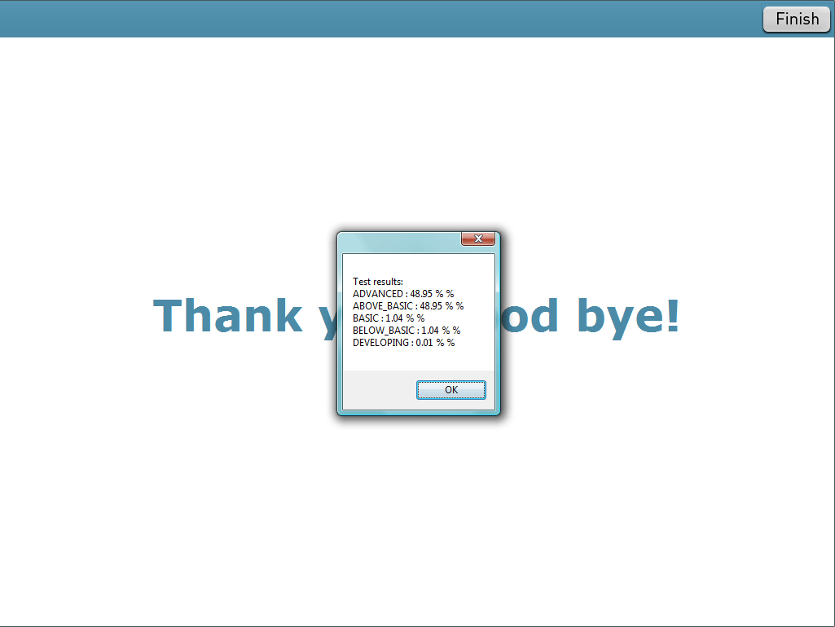
Результаты тестирования школьников
Результаты тестирования:
ПРОДВИНУТЫЙ: 46%
ВЫШЕ БАЗОВОГО: 52%
БАЗОВЫЙ: 0,9%
НИЖЕ БАЗОВОГО: 1%
ФОРМИРУЮЩИЙСЯ: 0,1%

Slide 31
Способ проведения тестирования
(Test Delivery)
Доступ к тестовой системе осуществляется через Интернет или с локального сервера (например, со школьного сервера, или же с любого компьютера, который подключен к локальной сети и в который загружена тестовая система).
Технология протокола удаленного рабочего стола (Remote Desktop Protocol technology)
Результаты отсылаются на сервер по защищенному каналу (securely) и хранятся там в закрытом доступе/ и доступ к ним ограничен(privately).

Slide 32
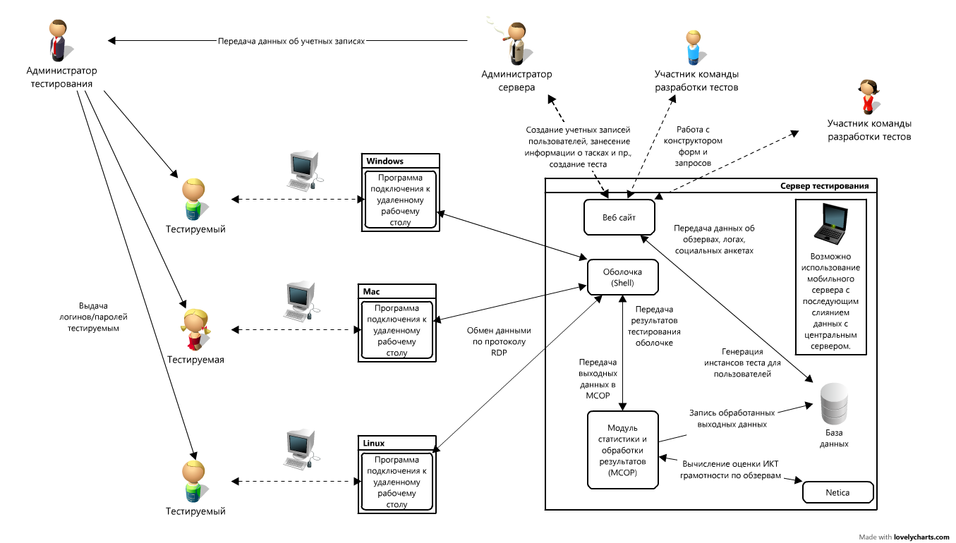
Общая схема проведения тестирования

Slide 33
Анализ результатов тестирования/
Отчет о результатах тестирования
Отчеты о результатах тестирования доступны по Интернету/ можно посмотреть в Интернете (на закрытом веб-сайте/на веб-сайте с ограниченным доступом).
Отчеты представлены как индивидуальные, т.е. на отдельного участника тестирования, так и групповые, т.е. на группу в целом.
Планируется разработать специальный инструмент для анализа результатов тестирования в режиме on-line. С его помощью можно будет, например, сравнивать результаты разных групп школьников, разных школ, регионов и т.д.

Slide 34
Некоторые результаты реализации аналогичного проекта в России
ИКТ-тестирование 9-классников Республики Татарстан

Slide 35
Методика формирования выборки учащихся
Общее количество учащихся, обучающихся в девятых классах, 37854
Требования к проведению тестирования:
  Надёжность = 95%
  Доверительный интервал = 5%
Вариант 1
  Прямая выборка 380 учащихся
  Ограничения
    чрезмерные организационные затраты – учащиеся выбираются из более, чем 250 школ республики.
Вариант 2
  Выборка учащихся формируется из отдельных классов в ОУ РТ
  Случайный выбор ОУ, из расчёта на то, что в тестировании примет участие лишь один класс
К тестированию приглашено 422 учащихся (с резервом при 90% явке )
Notes:
Методика формирования выборки
Обоснование выборки учащихся 9 классов для проведения тестирования ИКТ-компетентности
В Республике Татарстан, согласно имеющейся информации, 37854 учащихся, обучающихся в девятых классах общеобразовательных учреждений различного профиля.
Для проведения обследования должна быть сформирована репрезентативная (представительная) выборка. Выборка формируется среди всех девятиклассников, но не школ или классов.
В случае проведения простой случайной выборки учащихся объём n этой выборки (число учащихся) определяется следующим образом:
, где N – это общая численность девятиклассников в республике, а z, p, q и e – статистические параметры, определяемые исходя из требований к точности получаемых в обследовании результатов и их прогнозах.
Для проведения обследования были обозначены требования:
Надёжность (confidence level) = 95%
Доверительный интервал (confidence interval) = 5%
Однако прямая выборка 380 учащихся из полного списка невозможна в связи с отсутствием сводного списка девятиклассников Татарстана.
проведение обследования на сформированной таким образом выборке требует чрезмерных организационных затрат – учащиеся выбираются из более чем 250 школ республики.
В связи с этим выборка данного объёма формируется из отдельных классов в образовательных учреждениях республики.
Выборка учащихся проводится посредством случайного выбора образовательных учреждений, в которых они обучаются, из расчёта на то, что в тестировании примет участие лишь один класс в выбранном учреждении. В этом случае возникает необходимость второго этапа выборки – выбор класса или группы учащихся в учреждениях, где более одного класса в параллели.
Практика проведения различного рода обследований показывает, что некоторая часть учащихся, попавших в выборку, не принимает участия в обследовании по различным причинам. Таким образом, необходимо увеличить число выбираемых учащихся для уверенного обеспечения участия минимального числа тестируемых в целях сохранения репрезентативности выборки при анализе результатов обследования.
Приняв минимально возможную явку на тестирование в 90% от заявленного числа учащихся, это число составляет 422 девятиклассника.
Выборка учащихся проводится с разделением учащихся на тех, кто обучается в сельских, и тех, кто обучается в городских школах.
Для сохранения в выборке пропорционального распределения учащихся по месту обучения определены квоты на выбор городских и сельских учащихся, после чего отдельно выбирались сельские школы и городские школы - пропорциональная выборка. При её проведении база образовательных учреждений была структурирована таким образом, чтобы большие районы имели больше шансов быть представлены.
В результате простой случайной выборки образовательных учреждений среди городских и сельских было отобрано 27 учреждений (основных и средних школ, гимназий, лицеев).
Распределение учащихся по местностям (городская/сельская) всего в Республике Татарстан и в выборке представлено в таблице:
Категория
Всего в РТ
Выбрано
городских уч-ся
24825
65,58%
277
65,64%
сельских уч-ся
13029
34,42%
145
34,36%
итого
37854
422
При проведении следующего этапа выборки будет осуществлён выбор классов в уже отобранных образовательных учреждениях. Проводиться он будет в каждом из учреждений, где в параллели 9-х классов более одного класса. На этом этапе требуется списки всех классов целевой параллели в отобранных образовательных учреждениях.

Slide 36
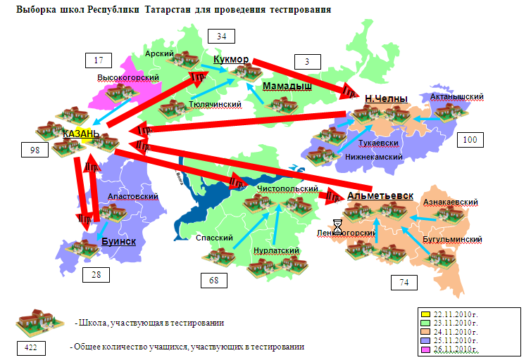
Выборка учащихся для оценки ИКТ
Оценка ИКТ компетентности учащихся 9 классов Республики Татарстан
с 22 по 26 ноября 2010 года
Категория | Всего учащихся в РТ |  | Выбрано учащихся
Городская школа | 24825 | 65,58% | 277 | 65,64%
Сельская школа | 13029 | 34,42% | 145 | 34,36%
итого | 37854 |  | 422

Slide 37
Сводные результаты обработки данных
Notes:
Предварительные результаты обработки данных оценки ИКТ компетентности:
Уровень информационно-коммуникационной компетентности
Процент опрошенных
Продвинутый
15,2
Выше среднего
3,8
Базовый уровень
53,2
Ниже базового уровня
13,1
Развивающийся
14,3

Slide 38
Что думают школьники о тестировании ИКТ- компетентности
Мнения | Согласны с мнением (%)
Я никогда прежде не участвовал в такого рода тестировании. | 90%
Данный тест оказался мне по силам | 85%
Чтобы успешно выполнить этот тест, нужно хорошо поработать головой. | 96%
Мне понравился этот тест. Мне было интересно отвечать на вопросы. | 92%
Тестовые задания имеют самое прямое отношение к тому, чем я занимаюсь в школе или дома. | 87%

Slide 39
Спасибо за внимание!
Авдеева С.М.

